Slide 1
10. About memory
变量的三种存储空间：全局、栈、堆
三种存储空间中的变量的声明和使用
变量的定义域和生命期
地址变量和动态内存分配

Slide 2
C/C++ 程序中的3种存储空间
系统在程序运行前给程序分配3块空间
用于3种不同的存储空间分配方式
栈空间
局部变量 在栈空间中分配
全局变量空间
全局变量、静态变量 在全局变量空间分配
堆空间
提供动态分配的存储空间

Slide 3
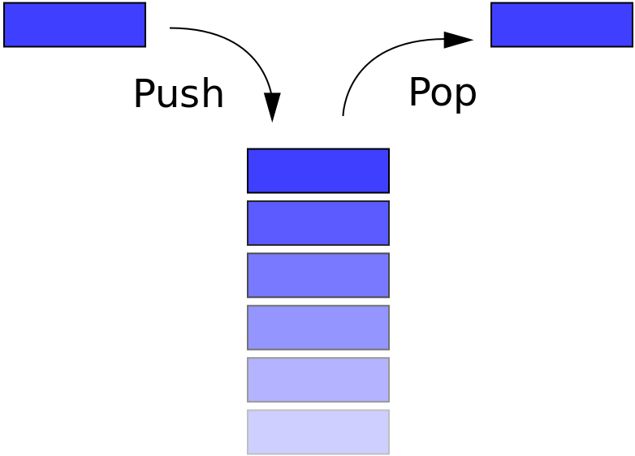
Stack memory space 栈存储空间
什么是栈？
一种先进先出的数据结构

Slide 4
Stack memory space 栈存储空间
Local variables(局部变量)在栈中分配
main
y x π
cos
c x π
print
x
sin
s x x³ x⁵
main()
x = π / 3
y = cos(x);
print(y)
c = cos(x)
c = sin(π-x);
s = sin(x)
s = x - x³/6 + x⁵/120
print(x)
cout << x;

Slide 5
Stack memory space 栈存储空间
return 24 to caller
factorial(4)
Step 0: execute factorial(4)
Step 9: return 24
Space Required
4*factorial(3)
for factorial(0)
Step 1: execute factorial(3)
Space Required
Step 8: return 6
for factorial(1)
3*factorial(2)
Space Required
Step 2: execute factorial(2)
Step 7: return 2
for factorial(2)
2*factorial(1)
Space Required
Step 3: execute factorial(1)
for factorial(3)
Step 6: return 1
1*factorial(0)
Space Required
Step 4: execute factorial(0)
for factorial(4)
Step 5: return 1
return 1

Slide 6
Stack memory space 栈存储空间
在程序运行的任一时刻
栈中包括“正在运行”的函数的存储空间
最上面一个是正在运行的
下面各个都在等待，每一个都在等它上面的一个结束(释放它的变量空间)，然后继续运行
所以，如果新的变量空间总是在栈顶分配， 那么，被释放的变量空间也总是在栈顶
所以函数的变量空间可以 用栈的方式进行分配

Slide 7
Scope of Local Variables
Scope (作用域)
The part of the program where the variable can be referenced.
The scope of a local variable
From its declaration and continues to the end of the block that contains the variable.

Slide 8
Scope of Local Variables
A block can be
int max(int x, int y){
…
int i=0;
…
}
A function
for (int i=0; i<10;i++){
…
int j=0;
…
}
A statement
…
{
…
int j=0;
…
}
…
A block

Slide 9
Scope of Local Variables
In this scope, the outer “i” is shielded by the inner one.

Slide 10
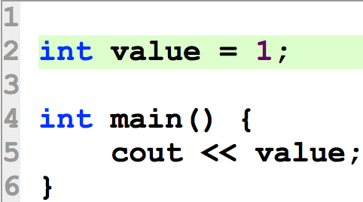
Global variable 全局变量
定义在函数外部的变量
作用域scope: 可使用在所有函数中
生命期lifetime: 整个程序的运行过程

Slide 11
Global Variables
Global variable
Declared outside any function
With global scope，accessible to all functions
A global variable is automatically initialized by the system to zero
int globalvaue;
Int main(){
}
int globalvaue = 0;
Int main(){
}
⬅➔

Slide 12
Global Variables
Unary Scope Resolution
“::”: used to access the global variable if it has the same name as a local variable
::globalVariable
int v1 = 10;
int main()
{
int v1 = 5;
cout << "local variable v1 is " << v1 << endl;
cout << "global variable v1 is " << ::v1 << endl;
return 0;
}

Slide 13
Lifetime of Variables 变量的生命期
Lifetime:
The period of time during which it is available for use.
Global lifetime:
Global variables’ lifetime
The lifetime of the entire program
Temporary lifetime:
Local variables’ lifetime
A period of time during the program
The execution time of the variable’s code block (its scope)

Slide 14
Static Local Variables
static <type> <variable name> (=<value>);
Global lifetime
Permanently allocated in the memory for the lifetime of the program
Local Scope
The same scope as a non-static variable
Initialization
Only once in each run of the program !
It is 0 if not initialized

Slide 15
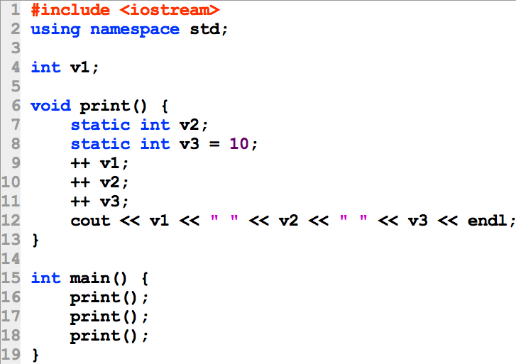

Static Local Variables
The static variable declared in a function retains the value between two calls.

Slide 16
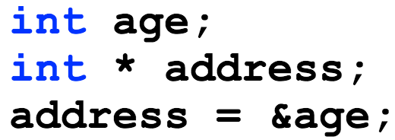
Address variable地址变量
Address地址
每个内存空间的唯一的编号
地址实际上是一个整数
在机器码中，变量名被替换成为变量的地址

Slide 17
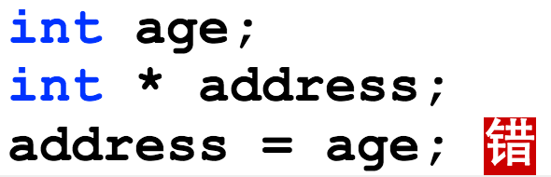
Address variable 地址变量
C/C++是强类型语言，每个数都有类型
地址实际上是整数，但被定义为不同于整数的类型
原因：地址用途不同于整数，定义为不同的类型可以避免操作错误

Slide 18
Address variable 地址变量
地址变量：用于存储普通变量的地址的变量
例如，int value; 是一个整数变量，它有一个地址，一个地址变量可以存储value的地址
地址变量不是一种类型，它可以有多种类型
用于存储整数地址的叫整数地址变量
用于存储浮点数地址的叫浮点数地址变量

Slide 19
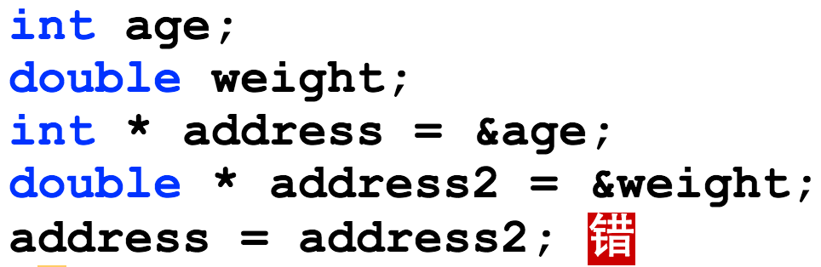
Address variable 地址变量
整数地址和与浮点数地址属于不同类型
整数与浮点数属于不同类型
整数与浮点数存储格式、占用空间大小不同
整数地址和与浮点数地址大小相同，但操作不同

Slide 20
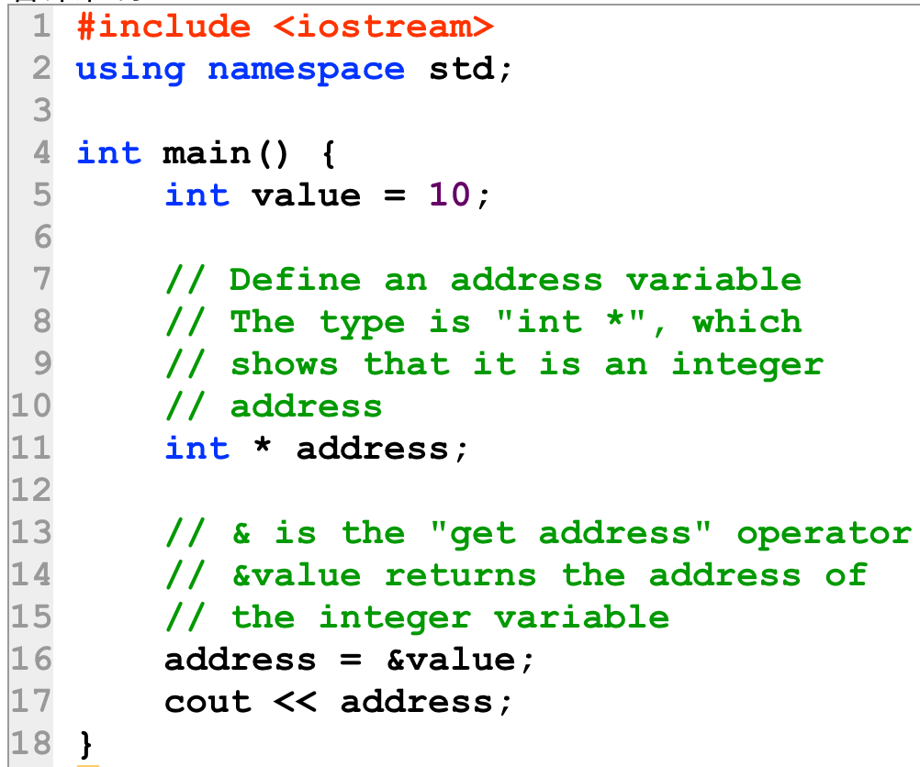
Address variable 地址变量
定义地址变量获得普通变量的地址

Slide 21
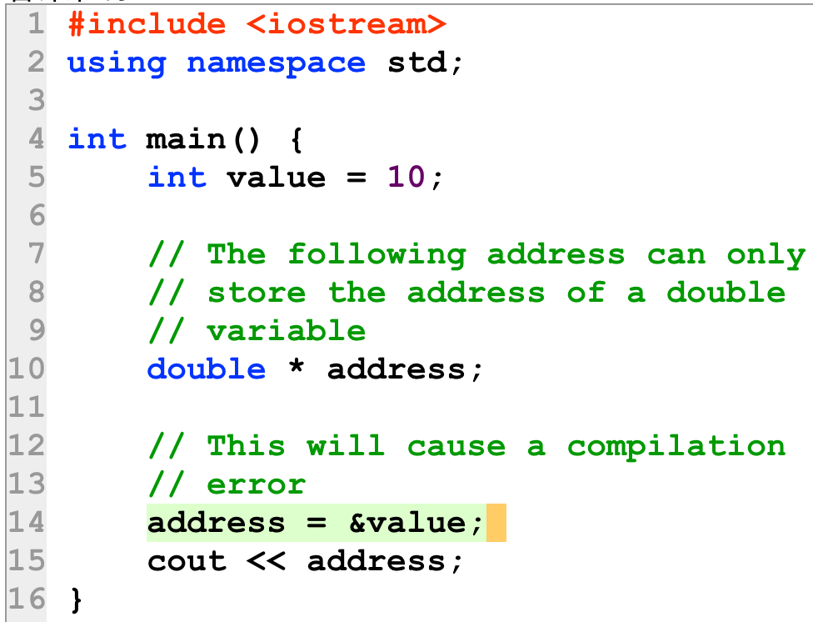
Address variable 地址变量
地址类型必须匹配
以下错误: 不能将‘int*’转换为‘double*’

Slide 22
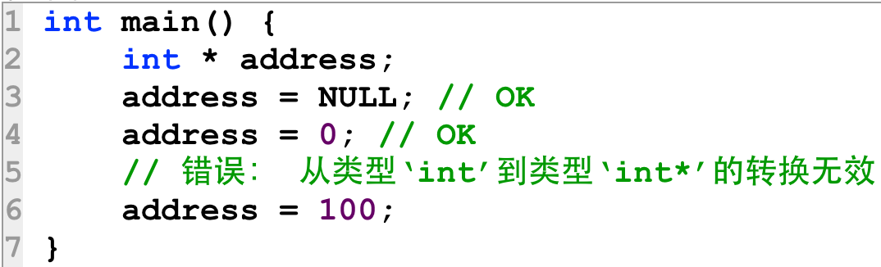
Address variable 地址变量
NULL 地址
一个好的习惯：如果没有初始值，就把地址变量初始化为NULL (其实NULL就是 0)
用来区分一个地址变量是否存储着一个地址
注意：地址不是整数，不能被赋0以外的整数值

Slide 23
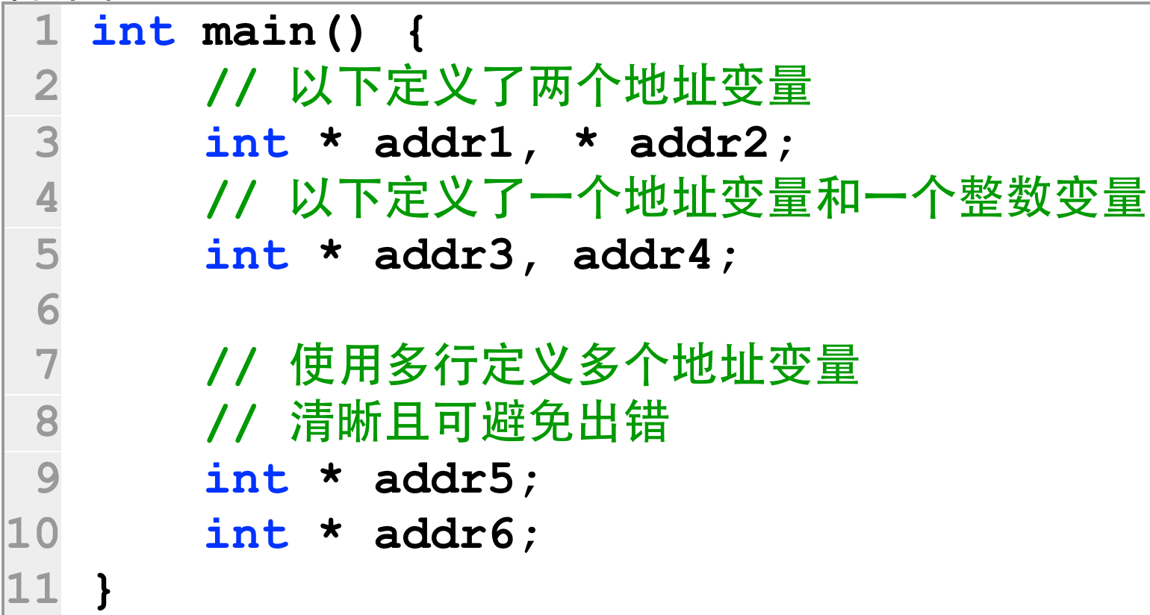
Address variable 地址变量
C语言中允许在同行内定义多个地址变量，但每行只定义一个更美观和可靠

Slide 24
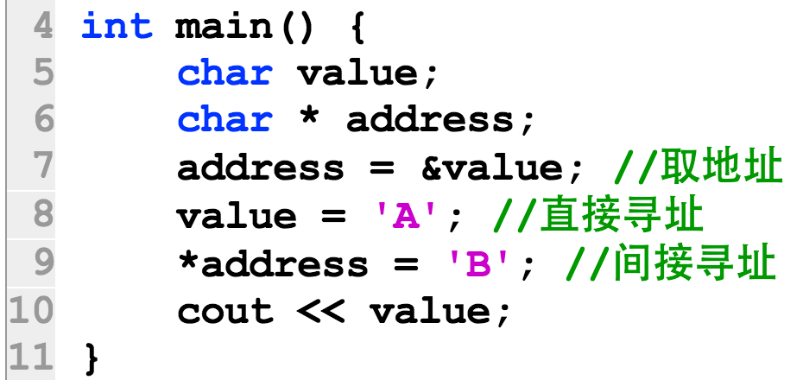
Address variable 地址变量
间接寻址(indirection): 访问地址变量中存储的地址所对应的变量中的值
比较：直接寻址－通过变量名(地址常量)访问该变量中的值

Slide 25
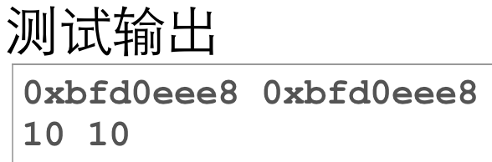
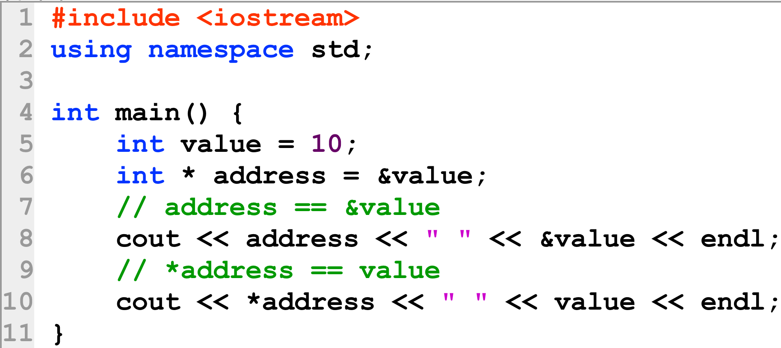
Address variable 地址变量
通过地址变量访问数值
8、9行写法等价，虽然它们的机器指令不同

Slide 26
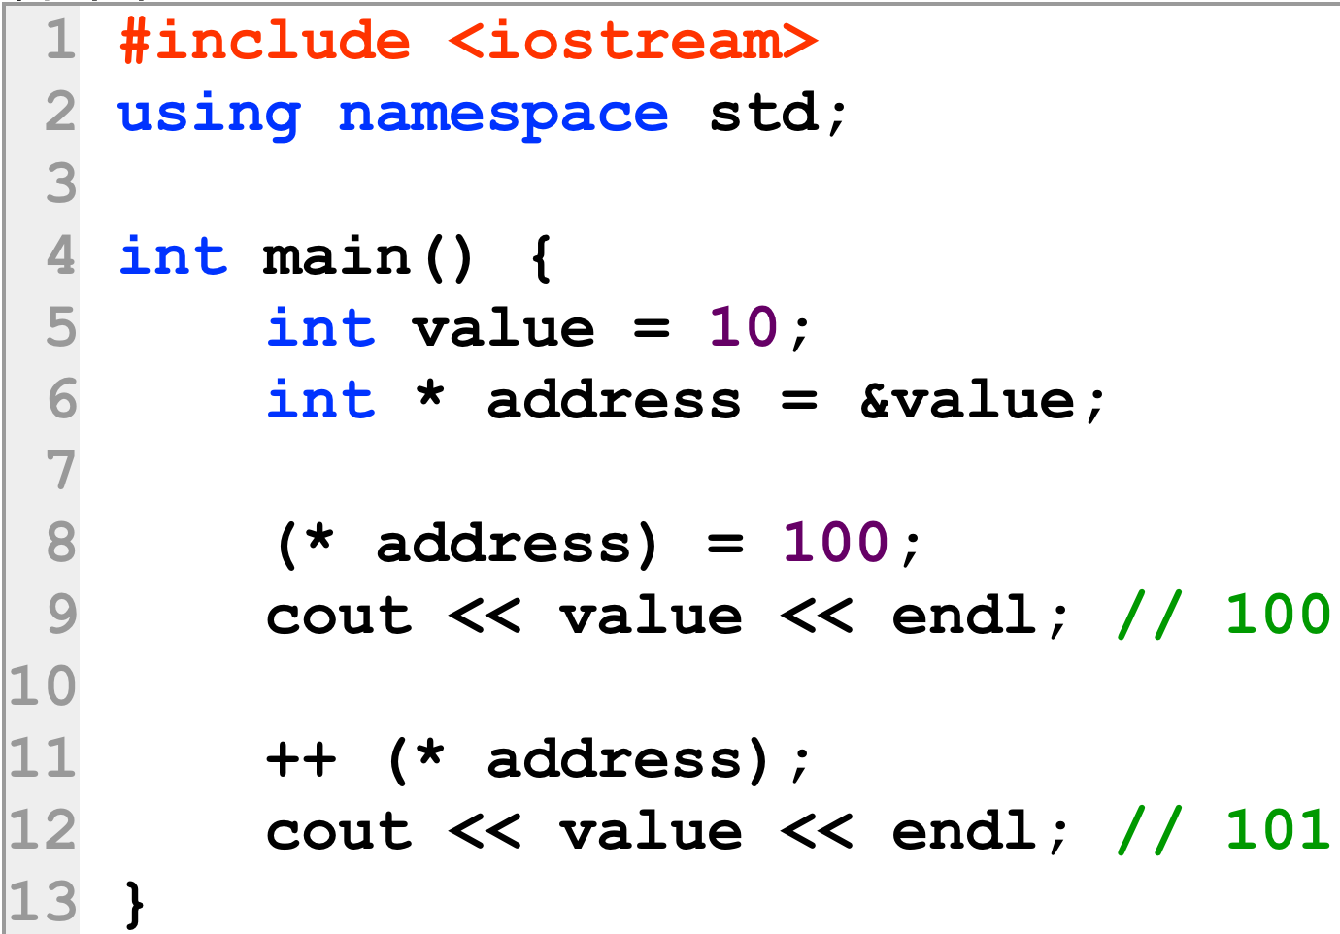
Address variable 地址变量
间接寻址的表达式既可读也可写

Slide 27
Address variable 地址变量
整数的操作符不一定适用于地址
可用于地址的操作符包括
Assignment =
Comparison == != > >=
Addition/subtraction + += ++
Indirection
* 访问地址对应的变量
[ ] 访问地址对应的数组

Slide 28
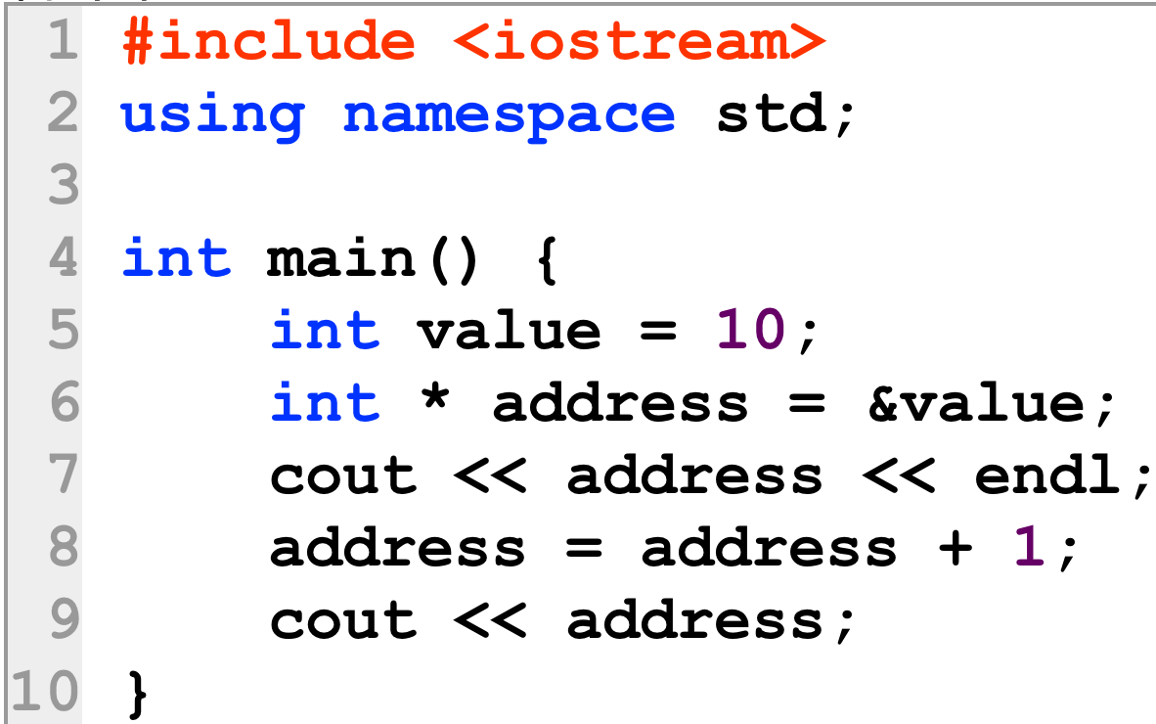
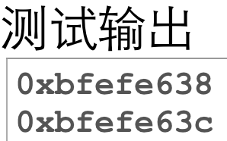
Address variable 地址变量
加/减法应用于地址
给地址加1，等到的并不一定是加了1的数
例如对于整数来说，增量实际上是4

Slide 29
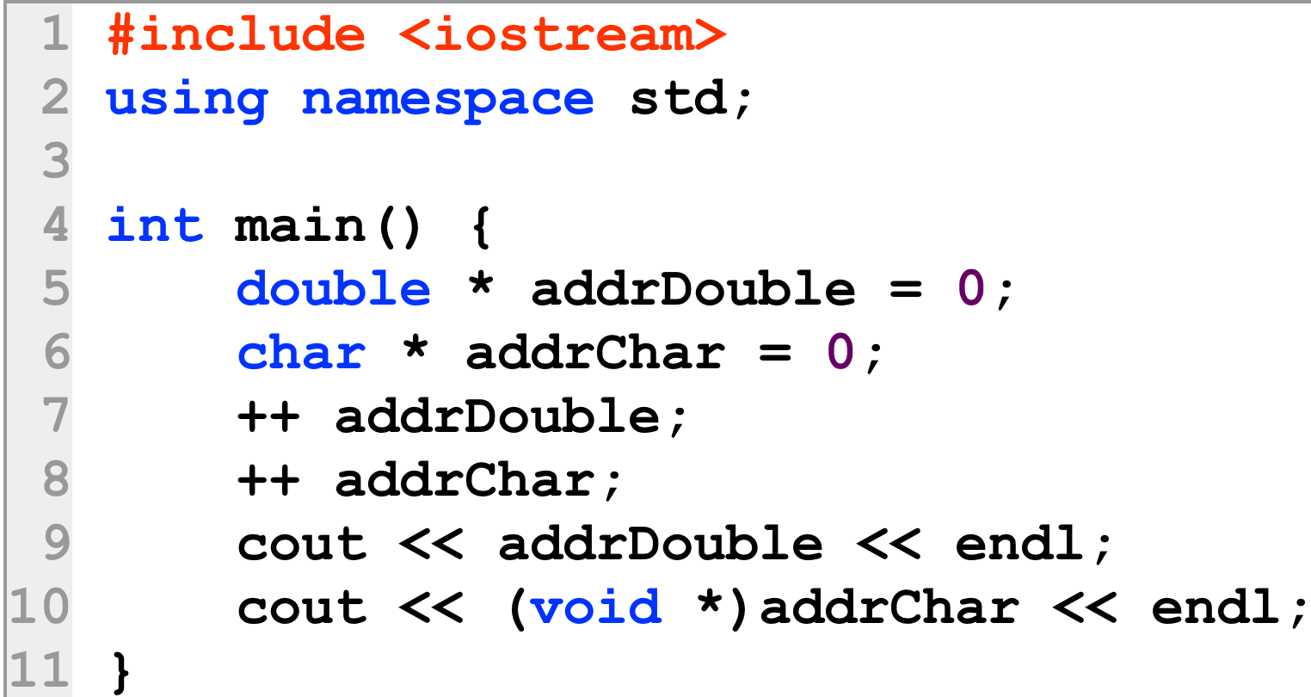
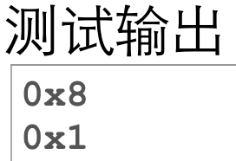
Address variable 地址变量
实际上，给地址加1，增量等于改地址存储的变量类型的大小
这就是为什么地址需要有不同的类型

Slide 30
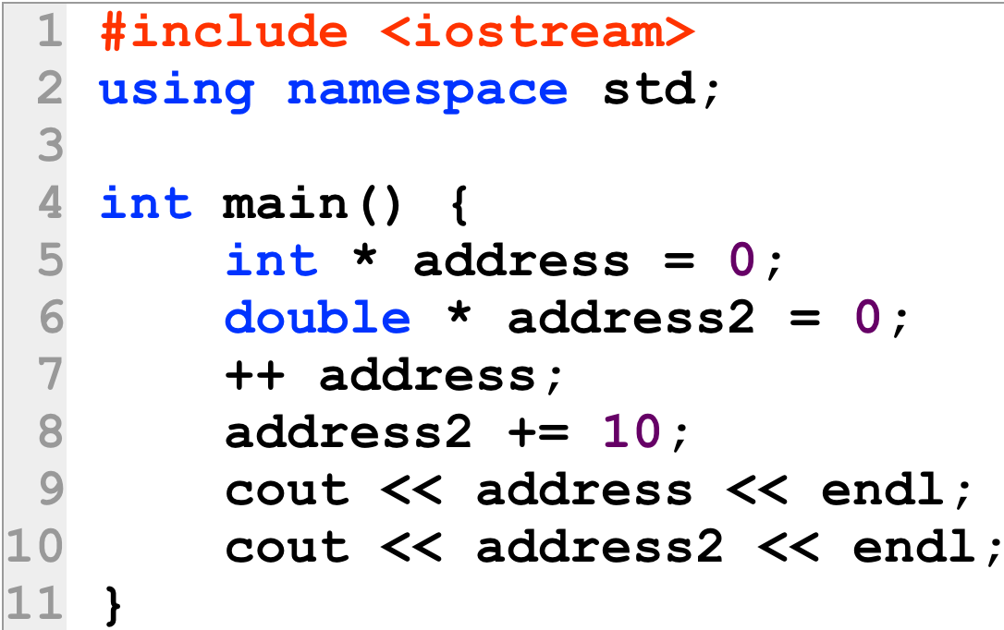
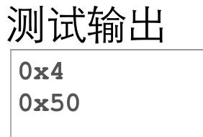
Address variable 地址变量
地址加法（仅限于 地址+整数）

Slide 31
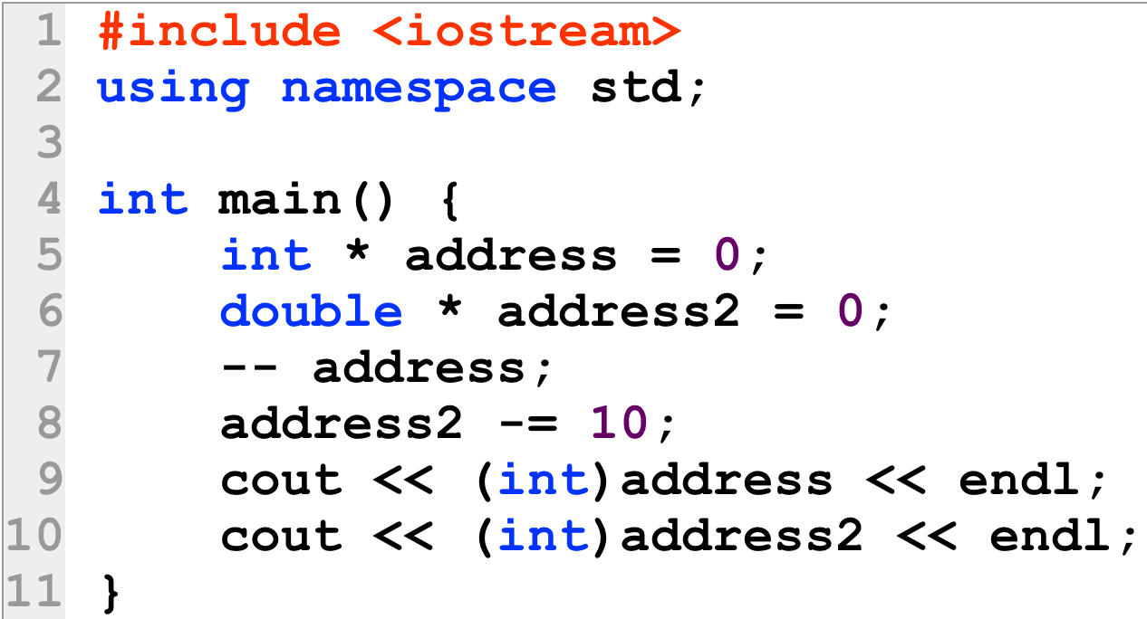
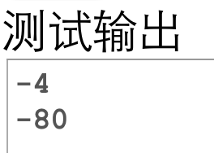
Address variable 地址变量
地址减法（仅限于 地址-整数）

Slide 32
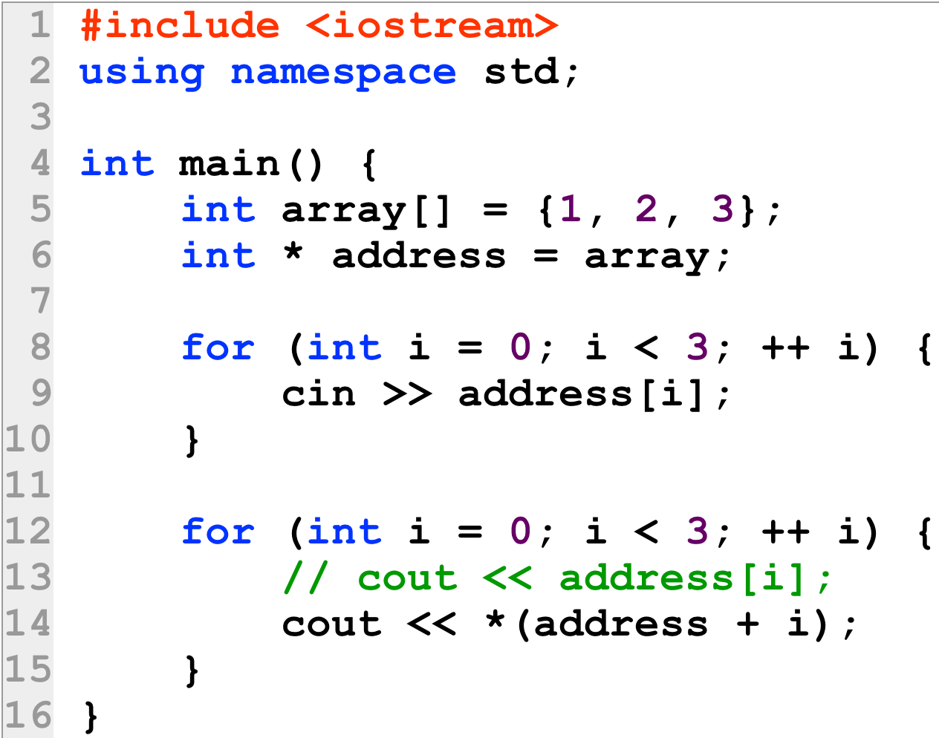
Address variable 地址变量
数组名字实际上代表数组第一个元素的地址，数组名就是地址
用于数组的操作也可用于地址，反之亦然

Slide 33
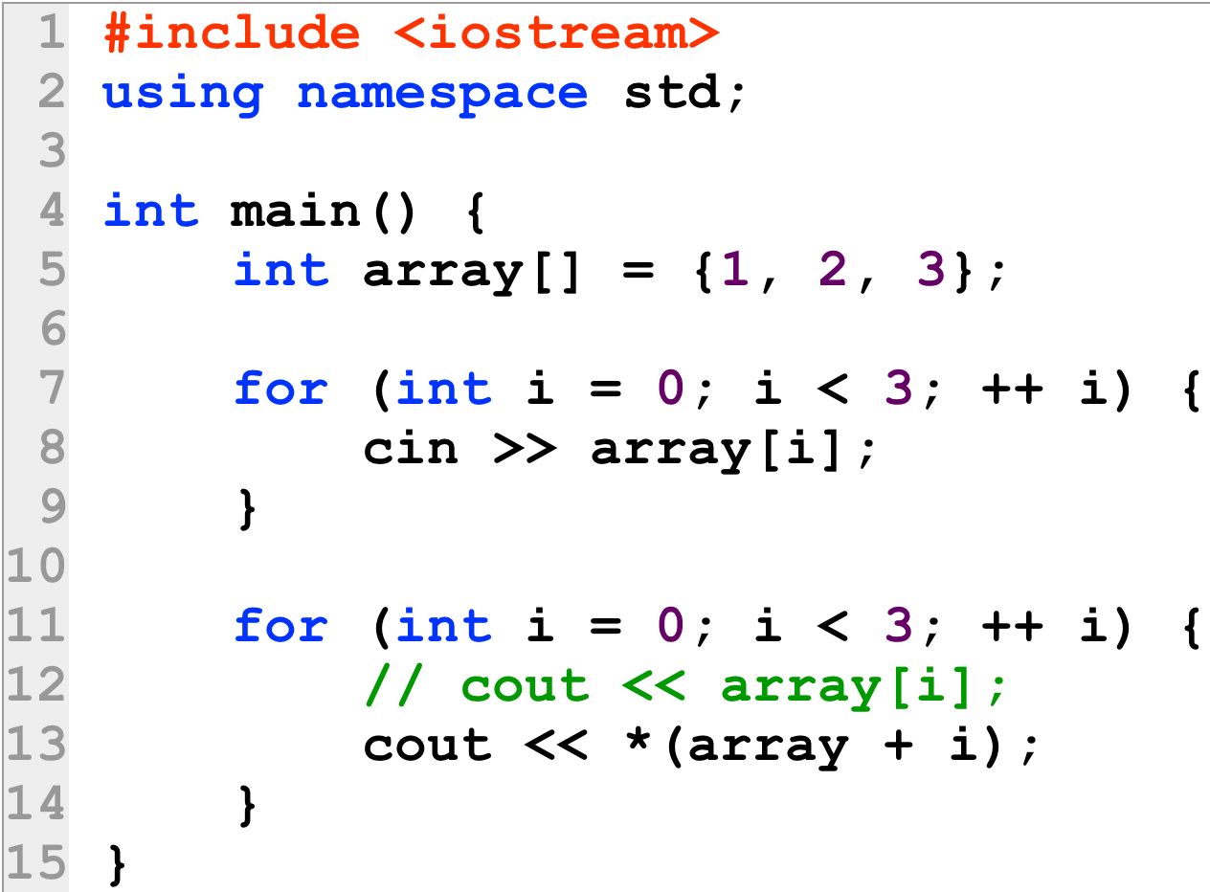
Address variable 地址变量
等价的数组操作与间接寻址
数组操作实际上是间接寻址

Slide 34
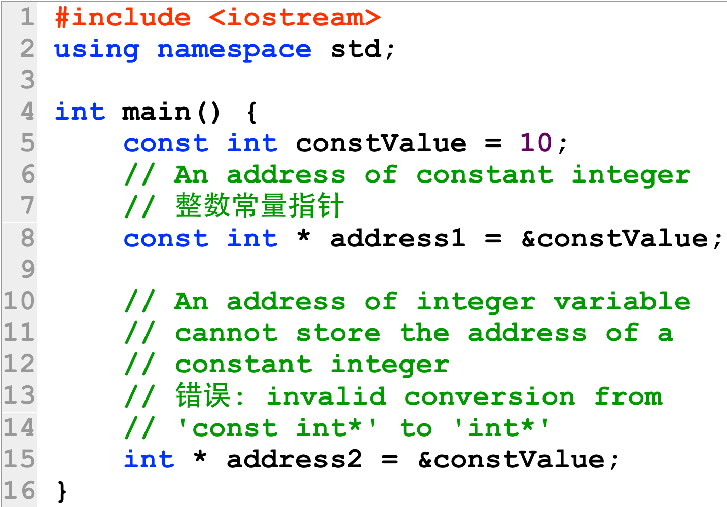
Address variable 地址变量
常量地址与地址常量

Slide 35
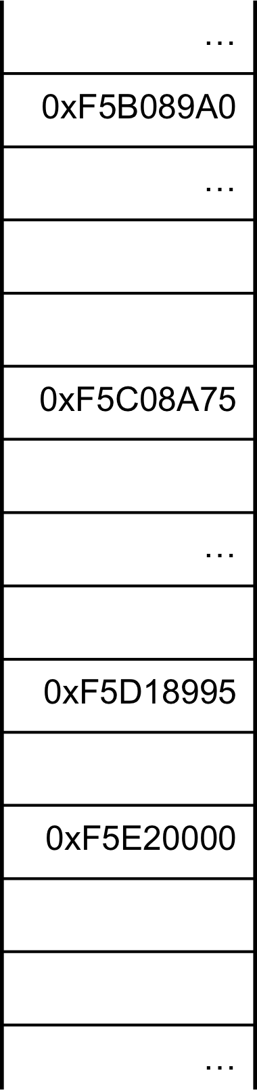
Dynamic memory allocation 动态内存分配
Memory Space
一个程序的 存储空间分为
程序区
指令序列
全局数据区
常量
全局变量
栈区
函数局部变量
堆区
动态内存分配
Code Region
Static Region
(Static variables, global variables, ...)
Dynamic Region
(local variables, parameters, ...)
Heap
( used by programmer)
Stack
(used by system)

Slide 36
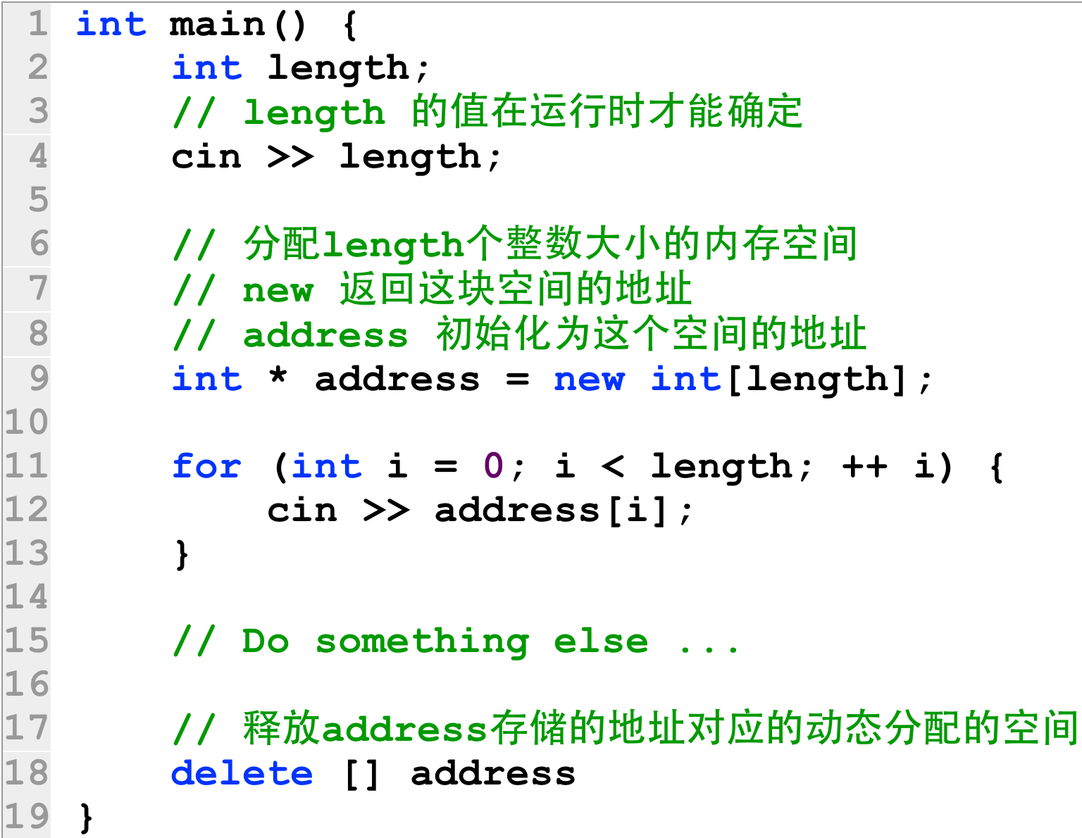
Dynamic memory allocation 动态内存分配作符
动态内存分配的操作

Slide 37
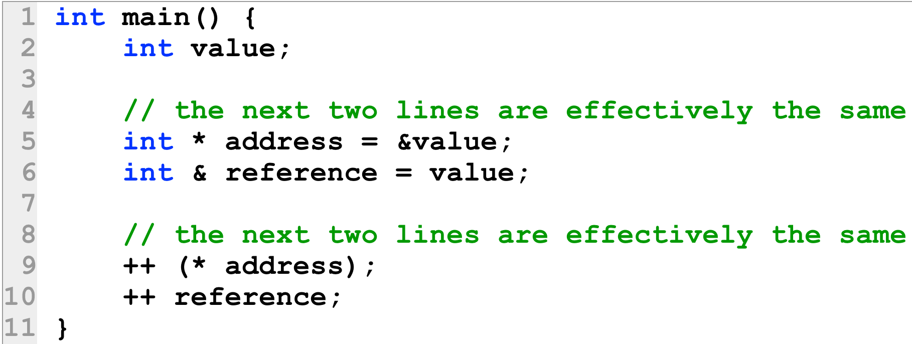
Reference
Reference 引用
实际上是地址常量
使用起来跟普通变量一样，更方便
逻辑上是普通变量的别名

Slide 38
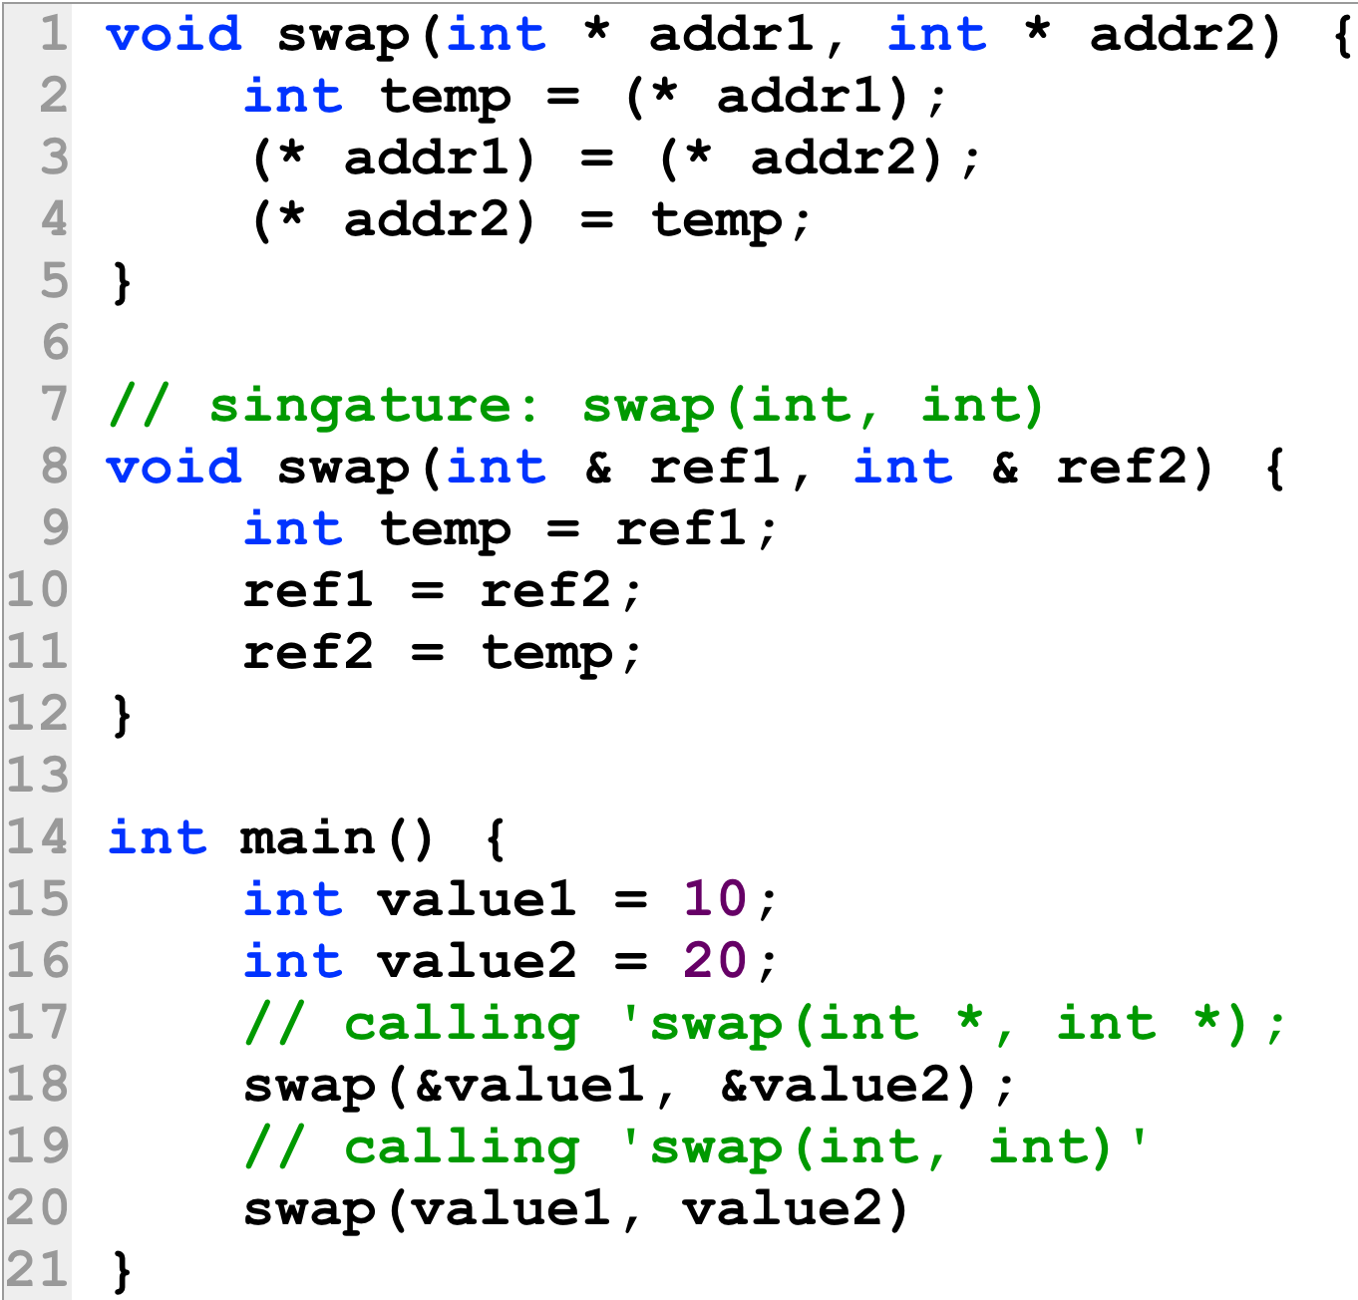
指针作为函数参数
可以在callee中改变caller的局部变量

Slide 39
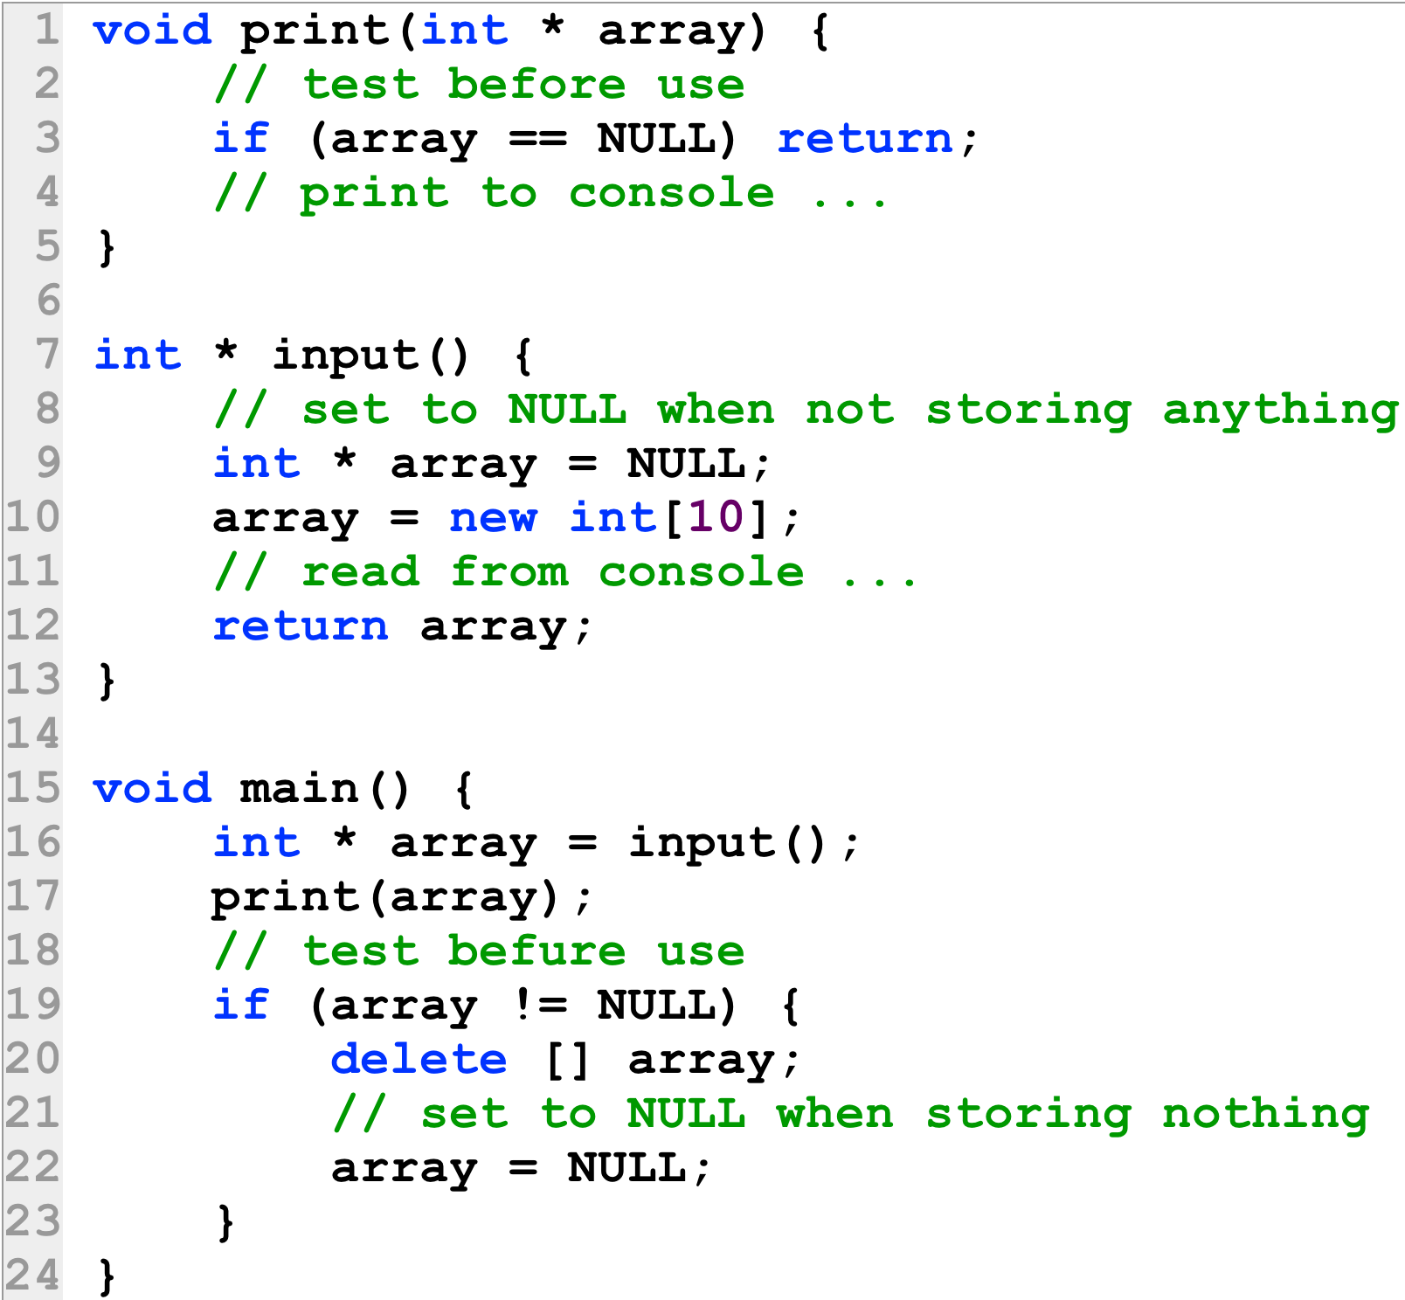
指针作为函数参数
使用指针的良好习惯

Slide 40
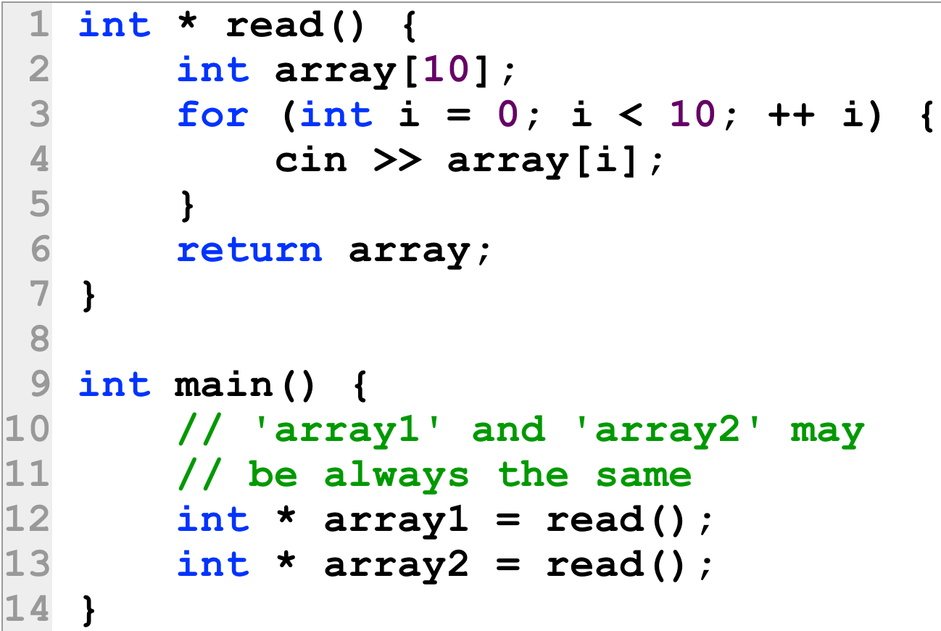
指针作为函数返回值
不应返回局部变量的地址
因为当caller拿到地址时，这个地址对应的内存空间已被释放

Slide 41
其它
作业提交网站
https://cse.sysu.edu.cn/cpp3
参考资料
http://cse.sysu.edu.cn/file
上课用的课件 (每星期上课前更新)
cpp_book.pdf (清华大学 C++, 钱能)
ThinkingInCpp.pdf (Thinking in C++, Bruce Eckle)

